Slide 1

2023년 10월 30일 과제
김가율

Slide 2
String a ="The only wat to do great work is to love what you do"; // 문제1 // 알파벳 a 가 몇개인지 카운딩하시오 int charCnt =0; for (int i = 0; i < a.length(); i++) { char tmp = a.charAt(i); if (tmp == 'a') charCnt +=1; } System.out.println("문제 1 : a의 갯수 >> " + charCnt); // a 의 갯수 총 3개

Slide 3
// 문제 2-1 indexof를 이용하여 // do라는 단어가 몇 개인지 카운팅 하시오 int finderString = a.indexOf("do"); int finderCnt = 0; while ( finderString >= 0 ) { finderCnt++; //카운팅 누적 finderString = a.indexOf("do" , finderString+1); // 인덱스번호 갱신 } System.out.println("문제 2-1 : indexOf 이용한 do 문자열 찾기 갯수 >> " + finderCnt);

Slide 4
// 문제 2-2 charAt를 이용하여 // do라는 단어가 몇 개인지 카운팅 하시오 char[] arrayTmp = a.toCharArray(); int cnt = 0; for (int i = 0; i < arrayTmp.length; i++) { if ( i+1 < arrayTmp.length ){ if ( arrayTmp[i] == 'd' && arrayTmp[i+1] == 'o') cnt++; } } System.out.println("문제 2-2 : charAt을 이용한 do 문자열 찾기 갯수 >> " + cnt); // 문제3 전체 길이를 구하시오 System.out.println( "문제 3 : 문자열 a 의 전체 길이 >> " + a.length());

Slide 5
// 문제4 // g로 시작되는 단어를 출력하고 그 길이를 구하시오 // 4-2. indexof, subString 사용 int startIdx = a.indexOf('g'); String minusString = a.substring(startIdx); int spaceIdx = minusString.indexOf(32); minusString = minusString.substring(0, spaceIdx); System.out.println("문제 4-2 : a 문자열 중 g로 시작하는 단어 (great) 의 길이 >> " + minusString.length());

Slide 6
// 문제 5 // do 라는 글자를 does로 바꾸시오 (제한 없음) System.out.println("문제 5"); System.out.println("원래 문장 : " + a); System.out.println("does로 변경한 문장 " + a.replaceAll("do", "does"));

Slide 7
// 문제 6 // greate 단어를 찾아 대문자로 바꾸시오 System.out.println("문제 6"); System.out.println("원래 문장 : " + a); System.out.println("great만 대문자로 변환 >> " + a.replaceAll("great" , "GREATE")); // 문제 6번 다른 방식 String newMinuseString = ""; for (int i = 0; i < minusString.length(); i++) { char tmp = minusString.charAt(i); tmp -= 32; newMinuseString += tmp; } // System.out.println(newMinuseString); 대문자로 변환 System.out.println(a.substring(0, a.indexOf('g’))
+ newMinuseString + a.substring(a.indexOf('g')+newMinuseString.length()));

Slide 8
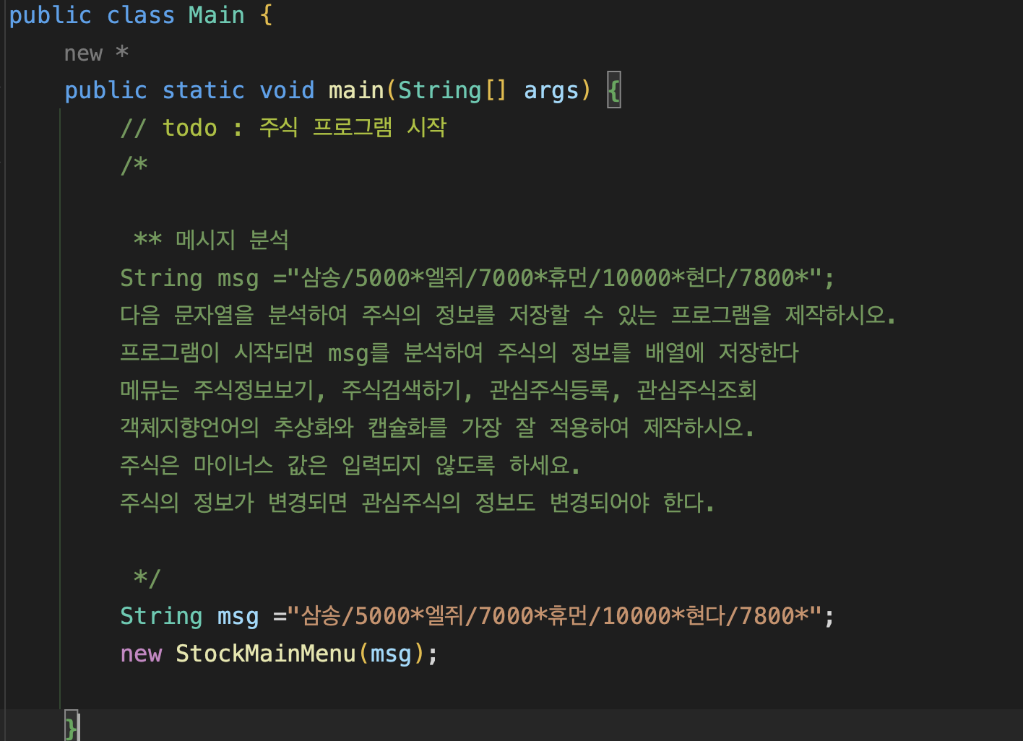
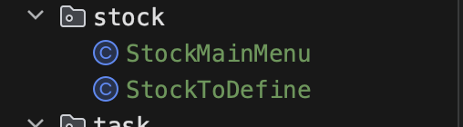

Slide 9
package stock; // 주식 정보 클래스 public class StockToDefine { private static StockToDefine stockInstance; // 주식 정보를 담을 배열 선언 private static StockToDefine[] stockList = new StockToDefine[10]; // 주식 클래스 추상화 private String stockName = null; private int stockPrice = 0; // 생성자 잠굼 private StockToDefine() {} // StockToDefine class의 생성자 인스턴스 생성 public static StockToDefine getStockInstance(){ if ( stockInstance == null ) new StockToDefine(); return stockInstance; } // msg 입력받은 문자열을 자동으로 stock정보에 입력하는 메서드 public void stockAdd(String msg) { int stockListidx = 0; for (int i = 0; i < msg.length(); i++) { StockToDefine tmp = new StockToDefine(); int cuttingName = msg.indexOf("/"); int cuttingPrice = msg.indexOf("*"); tmp.stockName = msg.substring(0, cuttingName); tmp.stockPrice = Integer.parseInt(msg.substring(cuttingName + 1, cuttingPrice)); if (setStockPrice(tmp.stockPrice)) { stockList[stockListidx] = tmp; stockListidx++; } msg = msg.substring(cuttingPrice + 1); } }
public String getStockName() { return stockName; } public void setStockName(String stockName) { this.stockName = stockName; } public int getStockPrice() { return stockPrice; } // 0보다 큰 값만 입력하겠다는 setter설정 public boolean setStockPrice(int stockPrice) { if (stockPrice > 0) { this.stockPrice = stockPrice; return true; } return false; } public static StockToDefine[] getStockList() { return stockList; } }

Slide 10
package stock; import java.util.Scanner; public class StockMainMenu { Scanner in = new Scanner(System.in); static StockToDefine std = StockToDefine.getStockInstance(); StockToDefine[] stockList = StockToDefine.getStockList(); public StockMainMenu(String msg){ std.stockAdd(msg); boolean flag = true; while(flag){ menu(); int menuNum = in.nextInt(); in.nextLine(); switch (menuNum){ case 1: // 주식 정보보기 stockInformation(); break; case 2: // 주식 검색하기 stockSearch(); break; case 3: // 관심 주식 등록 break; case 4 : // 관심 주식 조회 break; case 5 : // 종료 System.out.println("프로그램 종료합니다"); flag = false; break; default: System.out.println("입력된 번호는 없습니다 다시 입력하세요"); } } }
private void stockSearch() { System.out.println("주식 검색 기능입니다 "); System.out.print("찾을 주식 이름 입력 >> "); String searchName = in.nextLine(); } public void stockInformation(){ System.out.println("주식 정보 보기 란 입니다."); for (int i = 0; i < stockList.length ; i++) { if (stockList[i] != null ){ System.out.println(">> 주식 이름 : " + stockList[i].getStockName() ); System.out.println(">> 주식 가격 : " + stockList[i].getStockPrice() ); } } } public void menu(){ System.out.println("오늘의 주식 정보 프로그램"); System.out.println("1. 주식 정보 보기"); System.out.println("2. 주식 검색"); System.out.println("3. 관심 주식 등록"); System.out.println("4. 관심 주식 조회"); System.out.println("5. 종료"); System.out.print(" 번호 입력 >> "); } }

